Slide 1
Proceso y Aseguramiento de Calidad
Capítulo 2
CALIDAD DE SOFTWARE
M en C JESUS MARTÍN SILVA FERNÁNDEZ
jsilvaf@unsa.edu.pe

Slide 2
¿Qué es el aseguramiento de la calidad del software?

Slide 3
¿Qué es la calidad?
Calidad– el producto desarrollado cumple con sus especificaciones
Problemas:
•La organización de desarrollo tiene requisitos que exceden las especificaciones del cliente (costo adicional de desarrollo del producto)
•Ciertas características de calidad no se pueden especificar en
Términos inequívocos (es decir, mantenibilidad)
•Incluso si el producto cumple con sus especificaciones, los usuarios pueden
No lo considero un producto de calidad (porque los usuarios pueden no estar involucrados en el desarrollo de los requisitos)

Slide 4
¿Qué es la Gestión de Calidad?
Gestión de calidad– garantizar que el nivel requerido de
Se logra la calidad del producto
•Definición de procedimientos y estándares
•Aplicación de procedimientos y normas al producto y al proceso.
•Comprobación de que se siguen los procedimientos
•Recopilación y análisis de diversos datos de calidad.
Problemas:
•Los aspectos intangibles de la calidad del software no se pueden estandarizar
(es decir, elegancia y legibilidad)

Slide 5
¿Qué son SQA, SQP, SQC y SQM?
SQA incluye los 4 elementos…
Garantía de calidad del software– establecimiento de una red de procedimientos y estándares organizativos que conduzcan a un software de alta calidad
Planificación de la calidad del software– selección de procedimientos y estándares apropiados de este marco y adaptación de los mismos al proyecto de software específico
Control de calidad del software– definición y puesta en marcha de procesos que garanticen que el equipo de desarrollo de software esté siguiendo los procedimientos y estándares de calidad del proyecto
Métricas de calidad del software– recopilar y analizar datos de calidad para predecir y controlar la calidad del producto de software que se está desarrollando

Slide 6
Proceso de desarrollo de software

Slide 7

Espiral del proceso de desarrollo de software
Modelo de diseño de arriba hacia abajo
Fases del desarrollo de software

Slide 8
Ciclo de desarrollo de software
Fase de desarrollo de software
•Requisitos de software
•Diseño preliminar
•Diseño detallado
•Código
•Prueba unitaria
•Integración de software
•Prueba de componentes de software
•Prueba del sistema de software
•Mantenimiento y soporte
Producto final
•SRS, IRS
•Planes y procedimientos SDD, PQT/FAT/SAT, ICD, IDD
•PDL, Manuales de usuario
•Código, Plan UT y Procedimientos
•Resultados de UT
•VDD
•Informe PQT
•Informes FAT y SAT
•ECP que conduce a actualizaciones

Slide 9
Ciclo de desarrollo de software (continuación)
Req.
Mant
PD
DD
SAT
FAT
CUT
PQT
Int

Slide 10
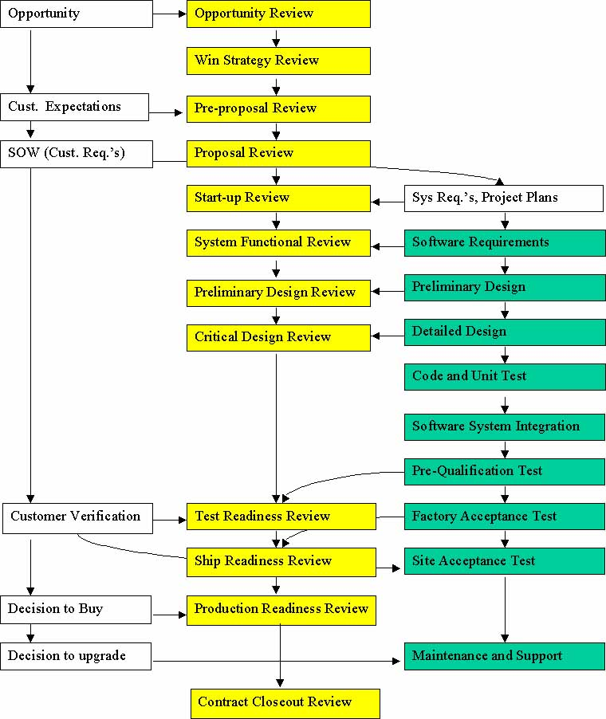
Sistema integrado de desarrollo de productos

Slide 11
Garantía de calidad del software
Elemento I

Slide 12
Estándares de desarrollo de software

Slide 13
¿Por qué son importantes los estándares?
•Las normas proporcionan una síntesis de las mejores prácticas, o al menos las más apropiadas.
•Las normas proporcionan un marco en torno al cual se puede implementar el proceso de garantía de calidad.
•Los estándares ayudan a la continuidad del trabajo cuando lo llevan a cabo diferentes personas a lo largo del ciclo de vida del producto de software.
No se deben eludir las normas. Si son demasiado extensas para la tarea en cuestión, entonces deben adaptarse.

Slide 14
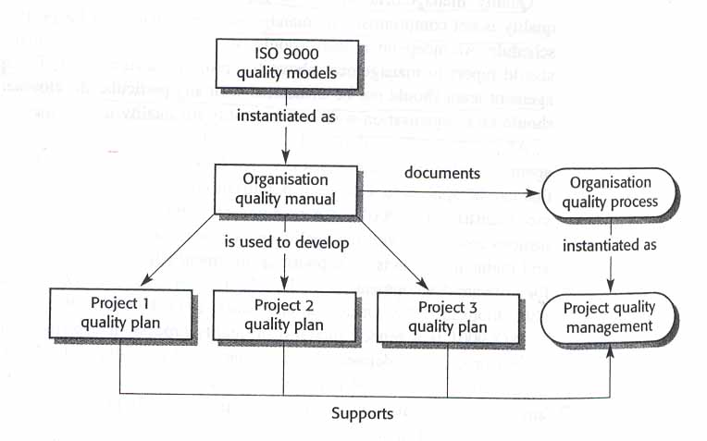
SDS: un enfoque simplista
En la mayoría de las organizaciones maduras:
• La ISO no es la única fuente de SDS
•Los estándares de proceso y producto se derivan de forma independiente.
•Los estándares de productos no los crea SQA

Slide 15
Estándares de proceso
Estándares de proceso– normas que definen el proceso
que se deben seguir durante el desarrollo de software
ISO
CMM
CMMI
Manual de Calidad Organizacional
Proceso SD Organizacional STD’S
IPDS
Proyecto SQP
Proceso del proyecto SD STD
(SDP, IP, Hojas de métodos)
Proyecto SCMP

Slide 16
Normas de productos
Normas de productos– normas que se aplican al software
producto en desarrollo
ISO STD
MIL/ STD Industria
Producto Organizacional STD’S
ETS del producto
Costos STD
STD producto del proyecto (SDP, IP, hojas de métodos)

Slide 17
Modelos de calidad

Slide 18
Elementos ISO-9001
Requisitos del sistema de calidad
Responsabilidad de la dirección
Sistema de calidad
Revisión de contrato
Control de diseño
Control de documentos
Adquisitivo
Producto suministrado por el comprador
Identificación y trazabilidad de productos
Control de procesos
Inspección y pruebas
Equipos de inspección, medición y prueba
Estado de inspección y pruebas
Control de producto no conforme
Acción correctiva
Manipulación, almacenamiento, conservación, embalaje y envío.
Registros de calidad
Auditorías internas de calidad
Capacitación
Servicio
Técnicas estadísticas
Responsabilidades de calidad del software
Responsabilidad de la dirección
Sistema de calidad
Revisión de contrato
Control de diseño
Control de documentos
Adquisitivo
-
Identificación y trazabilidad de productos
Control de procesos
Inspección y pruebas
-
Estado de inspección y pruebas
-
Acción correctiva
-
Registros de calidad
Auditorías internas de calidad
Capacitación
-
Técnicas estadísticas

Slide 19
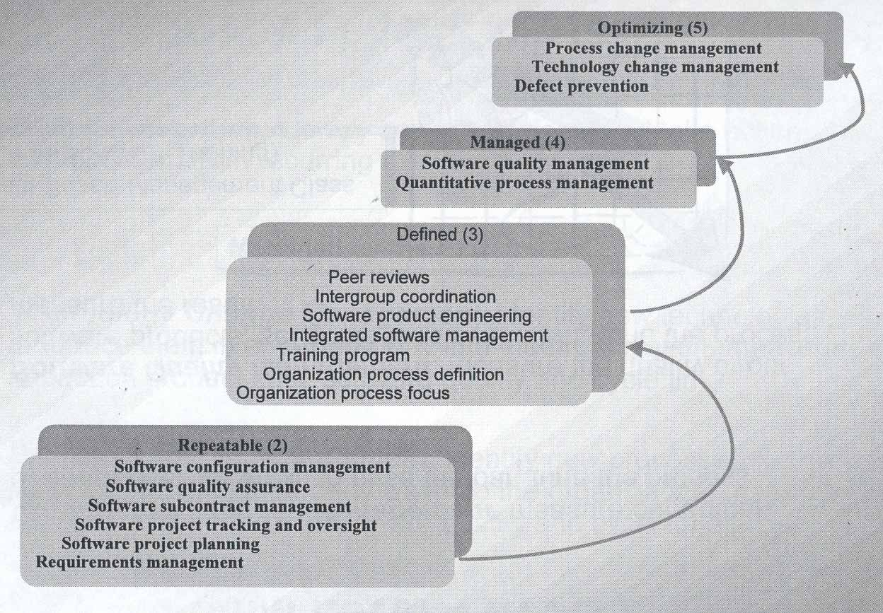
Modelo de madurez de capacidad KPA

Slide 20
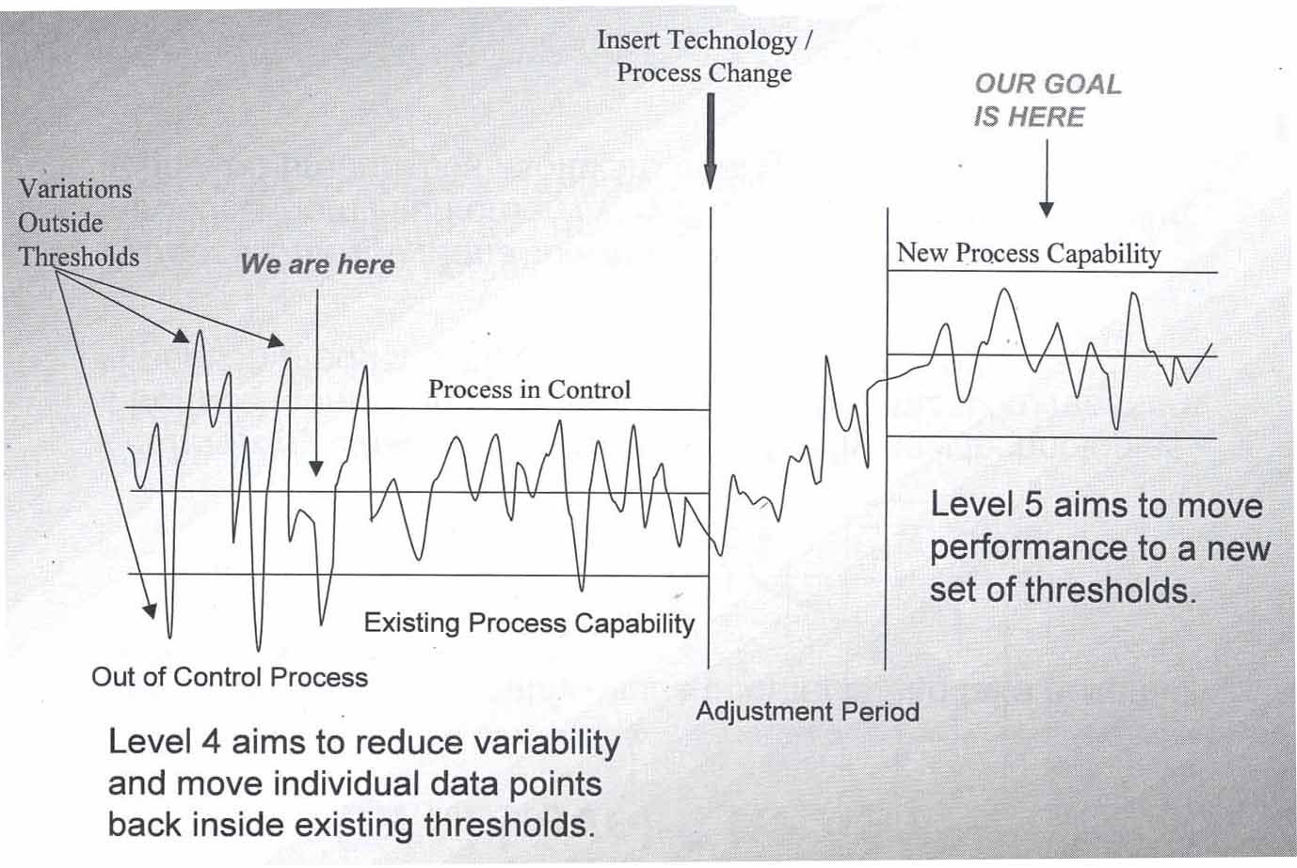
Niveles 2-5 del CMM

Slide 21
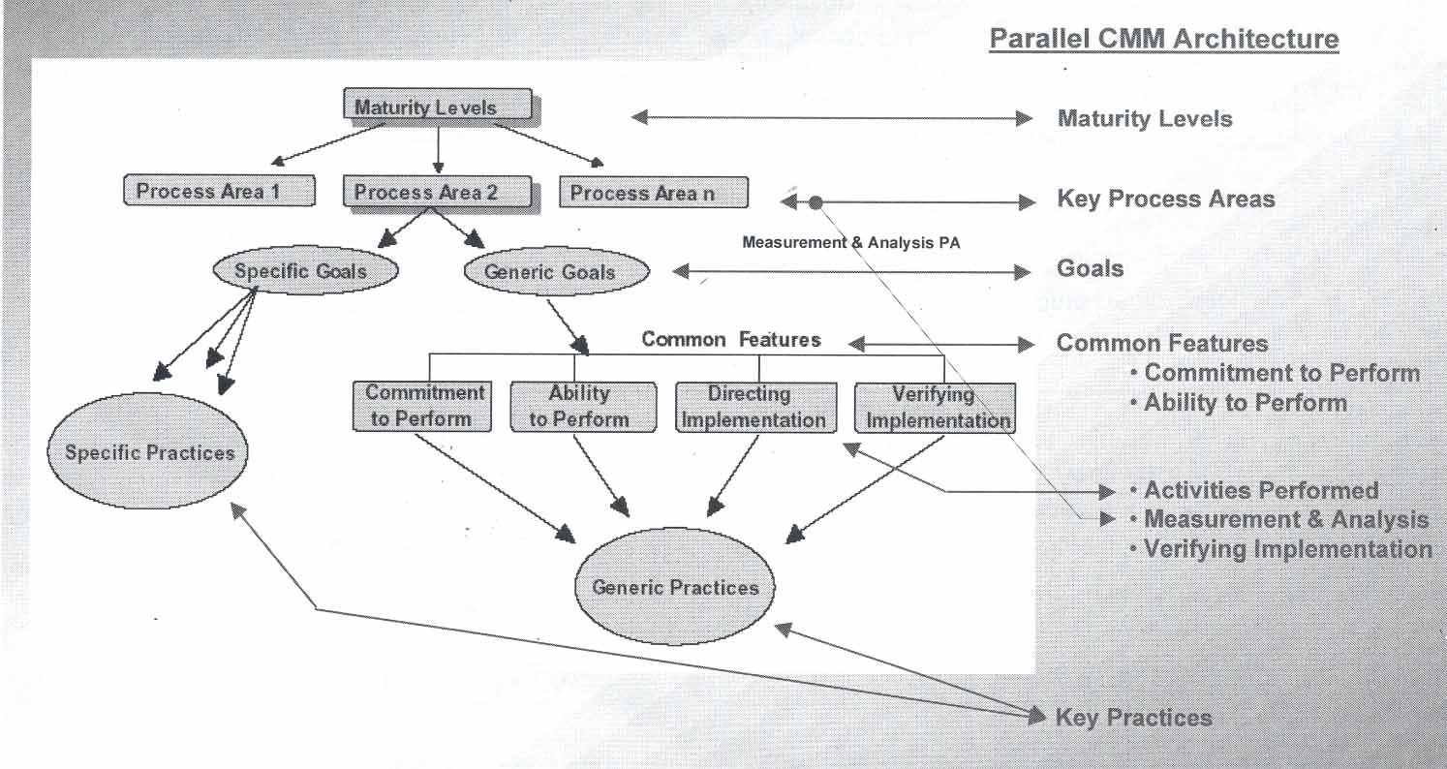
Arquitectura del modelo de integración CMM

Slide 22
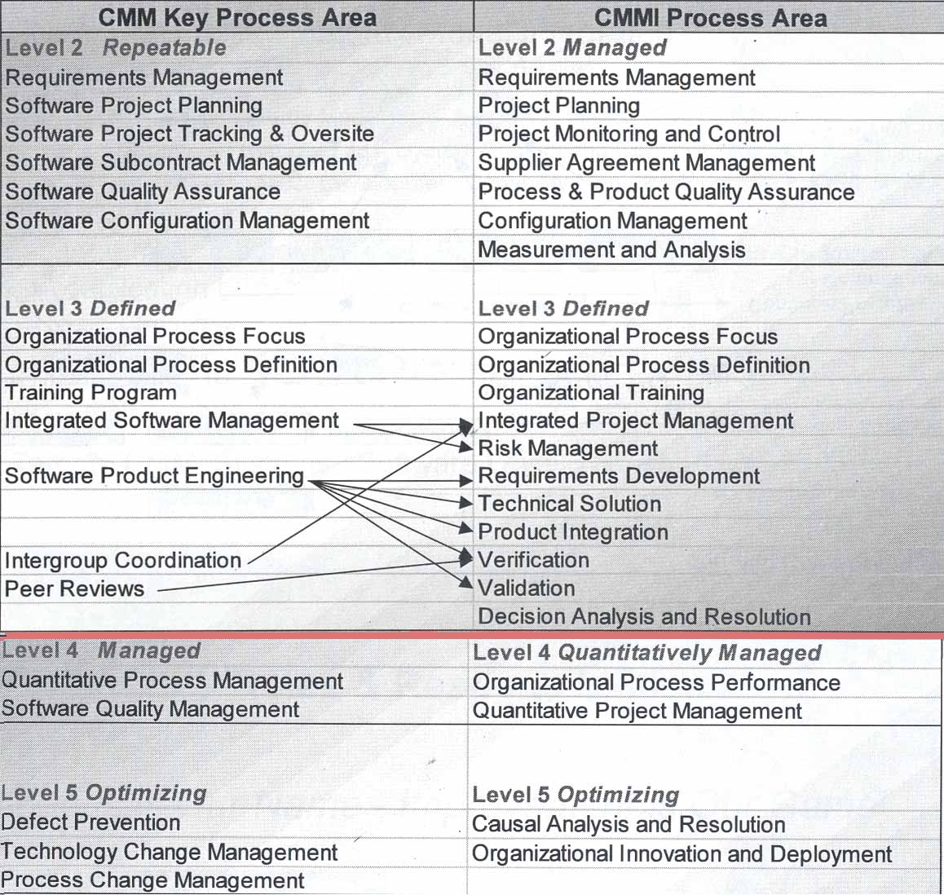
Asignación de CMM a CMMI

Slide 23
Documentación

Slide 24
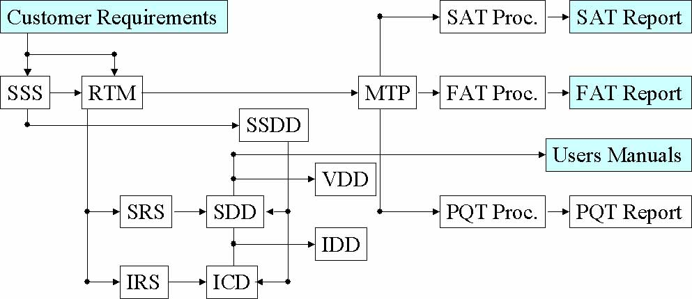
Jerarquía de la documentación
•Los documentos no son la única forma tangible de representar productos de software.El sistema de software en funcionamientoEs la forma más tangible de representar productos de software.
•Los documentos son la mejor manera de garantizar la comprensibilidad de los productos de software.

Slide 25
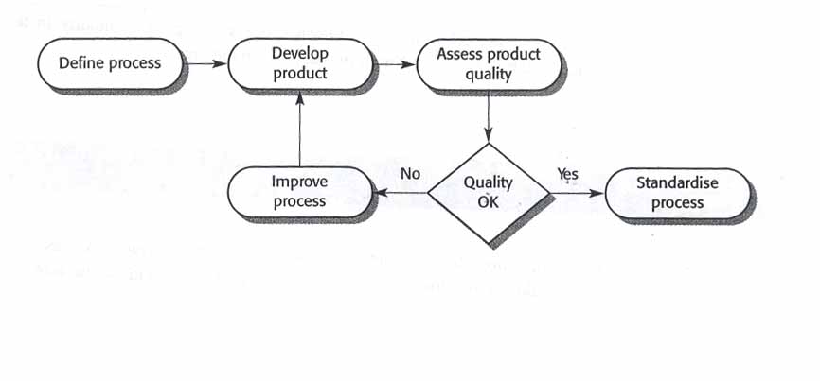
Calidad de procesos y productos
Calidad de Desarrollo proceso Afecta directamente la Calidad de
entregadoproductos.
Este es el enfoque de fábrica. No funciona porque el software es
diseñado a medida que es fabricado.

Slide 26
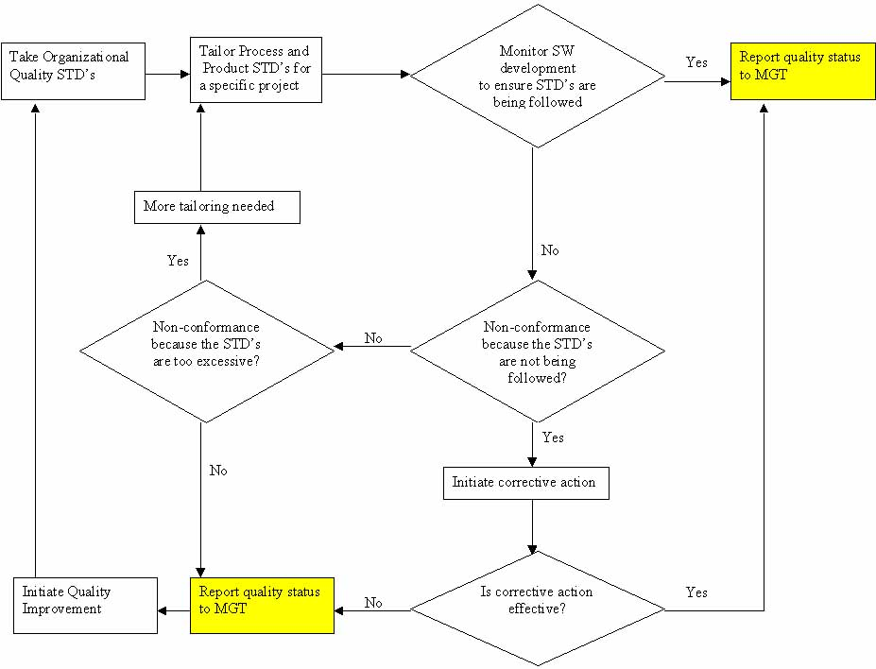
Enfoque creativo en la calidad de procesos y productos
•Mejora de la calidad– identificar productos de buena calidad,
examinar los procesos utilizados para desarrollar estos productos y luego
generalizar estos procesos para que puedan aplicarse en todas partes

Slide 27
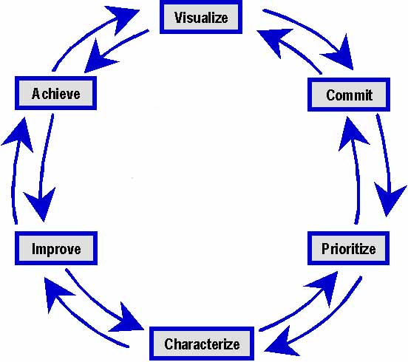
Mejora de la calidad: la rueda del 6Sigma
Sigma Seis

Slide 28
Mejora de la calidad: proceso Six Sigma
•Visualizar– Entender cómo funciona ahora e imaginar cómo funcionará en el futuro
•Comprometerse– Obtener el compromiso de cambio de las partes interesadas
•Priorizar– Definir prioridades para mejoras incrementales
•Caracterizar– Definir el proceso existente y definir la progresión temporal para mejoras incrementales
•Mejorar– Diseñar e implementar mejoras identificadas
•Lograr– Conseguir los resultados del cambio

Slide 29
Continuidad e independencia de SQA
•El equipo de garantía de calidad del software debe ser independiente para
Adoptar una visión objetiva del proceso e informar los problemas a los superiores.
gestión directa
•Si el proceso prescrito no es apropiado para el tipo de software
producto que se está desarrollando, entonces debe ser adaptado
•Los estándares deben mantenerse sin importar cuán pequeña sea la tarea.
La creación de prototipos no significa que no haya estándares, sino estándares personalizados.
•La calidad es GRATIS, si es Responsabilidad de todos!

Slide 30
Planificación de la calidad del software
Elemento II

Slide 31
Plan de calidad del software
Adecuación- SQP debe seleccionar aquellos estándares organizacionales que sean apropiados para un producto en particular
Normalización- SQP debe utilizar (enumerar) únicamente procesos organizacionales y estándares de productos aprobados
Si se requieren nuevos estándares se debe iniciar una mejora de la calidad
Elementos- Los elementos SQP generalmente se basan en los elementos del modelo ISO-9001
El SQP no está escrito para desarrolladores de software, sino para SQE como guía para SQC y para que el cliente controle las actividades de desarrollo.
Aspectos como la producción de software, los planes de productos de software y la gestión de riesgos deben definirse en SDP, IP
No se deben sacrificar los factores de calidad para lograr la eficiencia. No acepte el trabajo si no puede mantener el proceso de calidad.

Slide 32
Control de calidad del software
Elemento III

Slide 33
Métodos de control de calidad del software
SQC Implica supervisar el proceso de desarrollo de software para garantizar que
Se están siguiendo los procedimientos y las ETS
Las siguientes actividades constituyen SQC:
•Revisión de calidad- revisiones en proceso de procesos y productos
Revisión son los métodos más utilizados de validación. La calidad de los procesos y productos. Las revision hace que calidad es responsabilidad de todos.Calidad debe ser incorporado.SQE es responsable de redactar registros de ingeniería de calidad (QER) que documenten su participación en estas revisiones.
•Pruebas- Verificaciones de los resultados finales de los productos. Estas verificaciones se llevan a cabo después de que se haya desarrollado el software. Durante la realización de estas actividades se siguen los procedimientos de prueba. SQE es responsable de mantener los registros y, en ocasiones, de redactar el informe de prueba.
•Auditorias de calidad- Verificaciones de procesos en proceso. Estas auditorías se realizan periódicamente (dos veces al mes) para evaluar el cumplimiento de las especificaciones estándar de los procesos.

Slide 34
Reseñas de calidad
•Revisiones por pares- Revisiones de procesos y productos por parte de grupos de personas. Estas revisiones requieren una preparación previa por parte de todos los participantes. Si un participante no está preparado, la revisión no es efectiva. Este tipo de revisión requiere la participación del SQE, el moderador, el registrador, el autor o autores y uno o más revisores críticos. Todos los problemas detectados durante estas revisiones se documentan en formularios AR.
•Tutoriales- revisiones de productos por parte de grupos de personas, en su mayoría sin preparación. Por ejemplo, una revisión de trazabilidad de requisitos es un recorrido que implica rastrear un requisito desde los requisitos del cliente hasta los procedimientos de prueba. Todos los problemas detectados durante estas revisiones se documentan en formularios CAR.
•Inspecciones de escritorio- Reseñas de productos realizadas por personas individuales. En estas reseñas, las personas reseñan los productos por sí mismas (no en grupo) y luego envían sus comentarios a los autores. Los problemas que se detectan durante estas reseñas se tratan de manera informal.

Slide 35
Pruebas
•Ingeniería en seco- pruebas realizadas por ingeniería sin SQE. Estas pruebas incluyen pruebas unitarias y simulacros de ingeniería de las pruebas formales. Estos simulacros de ingeniería se utilizan para verificar la corrección y la integridad de los procedimientos de prueba. Además, se trata de la verificación de ingeniería final del producto final antes de la venta a SQE. Todos los problemas detectados durante estas pruebas se documentan en formularios STR.
•Prueba en seco de SQE- Pruebas realizadas por SQE. Estas pruebas incluyen simulacros PQT, FAT y SAT. Estas pruebas se utilizan para verificar el producto final antes de la prueba formal con el cliente. En ocasiones, un SQE es responsable de redactar el informe de pruebas. Sin embargo, si se dispone de un grupo de pruebas independiente, SQE queda exento de esta obligación. Todos los problemas detectados durante estas pruebas se documentan en formularios STR.
•TFR- Pruebas realizadas como "RFR - run-for-record" con el SQE y el cliente. Estas pruebas incluyen FAT y SAT. Estas pruebas se realizan para vender el producto final al cliente. El SQE está presente en todas estas pruebas. Todos los problemas encontrados durante estas pruebas se documentan en formularios STR.

Slide 36
Auditorias de calidad
•Auditorías SQE- auditorías realizadas por SQE para verificar que se están siguiendo las normas estándar de los procesos. Algunos ejemplos de estas auditorías son el cumplimiento de IPDS, el control de configuración y la gestión de ingeniería de software. Todos los hallazgos de estas auditorías se documentan en formularios QER. Los resultados de las auditorías se distribuyen al siguiente nivel de gestión (por encima del nivel del proyecto). Si los problemas no se solucionan, los hallazgos se elevan a la alta dirección.
•Auditorías independientes- auditorías realizadas por generalistas de ISO u otras entidades independientes para verificar que se están siguiendo las especificaciones estándar de los procesos. Estas auditorías se realizan normalmente a nivel de división/instalación. Los resultados de estas auditorías se distribuyen a la alta dirección.

Slide 37
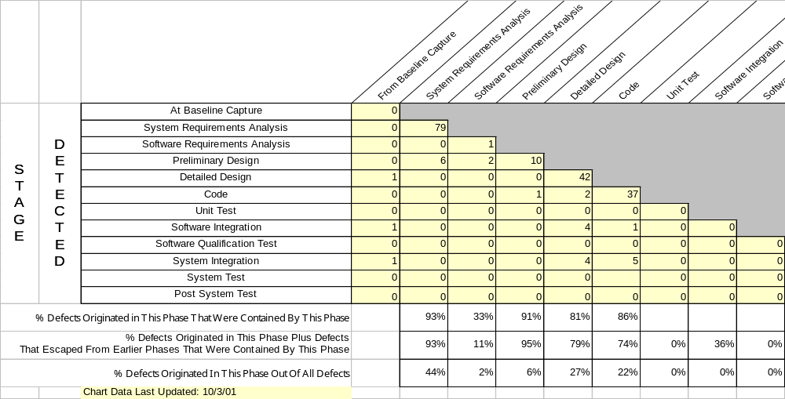
Detección de defectos
Las actividades formales de detección de errores incluyen revisiones y pruebas de calidad.

Slide 38
La vida de error
Aplazado
Rechazado
P
Nuevo
Asignado
Abierto
Resuelto
Fusionado
Probado
Verificado
N
A
O
R
M
T
V
SCCB)
Ingeniero
Ingeniero
Líder de software
Ensayador
SCCB)
Aprueba STR
Acepta STR
Resuelve STR
Los planes se fusionan
Verifica la corrección
Acuerda el cierre
Duplicado
Integrador
D
Realizar fusión

Slide 39
Gestión de configuración de software
SCM– actividades que aseguren que los productos de software se identifiquen correctamente y que se haga un seguimiento de su transición. En muchas organizaciones maduras, la gestión de la cadena de suministro no forma parte de las responsabilidades de control de calidad.
•Identificación de línea base– identificación del estado inicial del producto
•Cambiar identificación– identificación de los cambios realizados en la línea base
•Control de cambios– documentación de cambios a través del historial de revisiones, resumen de cambios o utilizando herramientas de desarrollo automatizadas (ClearCase o Apex)
•Contabilidad de estado– informar cambios a otros y supervisar la integridad de los archivos del proyecto
•Preservación– guardián de los productos de software

Slide 40
Métricas de calidad del software
Elemento IV

Slide 41
Recopilación de métricas
•Medición de software- el proceso de derivar un valor numérico
para algún atributo de un producto de software o de un proceso de software. La comparación de estos valores entre sí y con los STD permite sacar conclusiones sobre la calidad de los productos de software o del proceso.
•El enfoque de los programas de recopilación de métricas generalmente se centra en la recopilación de métricas sobre los defectos del programa y el proceso de V&V.
•Las métricas pueden ser:Métricas de control o métricas predictoras
•La mayoría de las “capacidades” no se pueden medir directamente a menos que existan datos históricos. En lugar de ello, se miden los atributos tangibles del producto de software y los factores de “capacidad” se derivan utilizando relaciones predefinidas entre atributos medibles y sintéticos.
•Las condiciones límite para todas las mediciones deben establecerse de antemano y luego revisarse una vez que se haya establecido un gran banco de datos históricos.

Slide 42
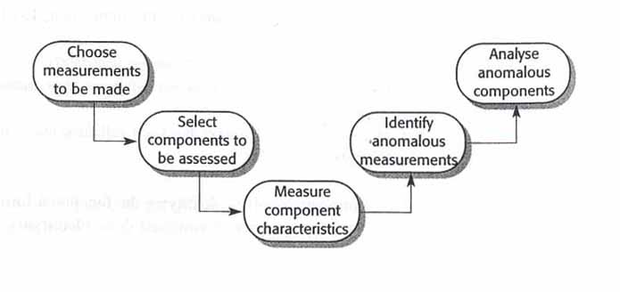
El proceso de medición del producto
1. Decidir qué datos se van a recopilar
2. Evalúe primero los componentes críticos (básicos)
3. La medición de las características de los componentes puede requerir herramientas automatizadas
4. Busque para consistencia(extraordinariamente Sólo funciona en fábrica) valores altos o bajos
5. El análisis de componentes anómalos debería revelar si la calidad del producto está comprometida.

Slide 43
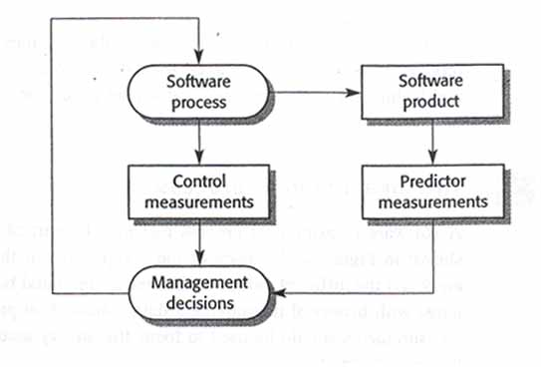
Métricas predictivas y de control
Ejemplos de análisis de predictores:
•Reutilización de código: SLOC = ELOC = Código portado
•Profundidad de anidamiento: ND > 5 = Baja legibilidad
•Análisis de riesgo: # STR P1 > 0 en SAT = Baja confiabilidad del producto
Ejemplos de análisis de control:
•Envejecimiento de STR: STR antiguos = baja productividad
•Requisitos Volatilidad: Alta volatilidad = Aumento del alcance

Slide 44
Métricas de productos de software
Hay dos categorías de métricas de productos de software:
1. Métricas dinámicas– esta métrica se recopila midiendo elementos
Durante la ejecución del programaEstas métricas ayudan a evaluareficienciay
fiabilidadde un producto de software. Los parámetros recopilados pueden ser
fácilmente medible (es decir, tiempo de ejecución, tiempo medio entre fallos)
2. Métricas estáticas– esta métrica se recopila midiendo parámetros de
elproductos finalesdel desarrollo del software. Estas métricas ayudan a
evalúa elcomplejidad, comprensibilidad y mantenibilidadde un
Producto de software. El tamaño SLOC y ND son los más confiables.
predictores de comprensibilidad, complejidad y mantenibilidad.

Slide 45
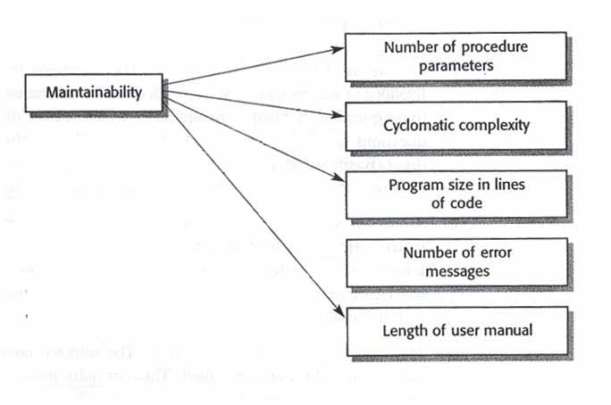
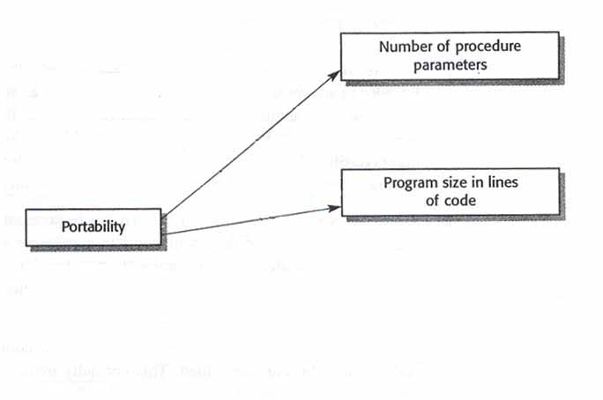
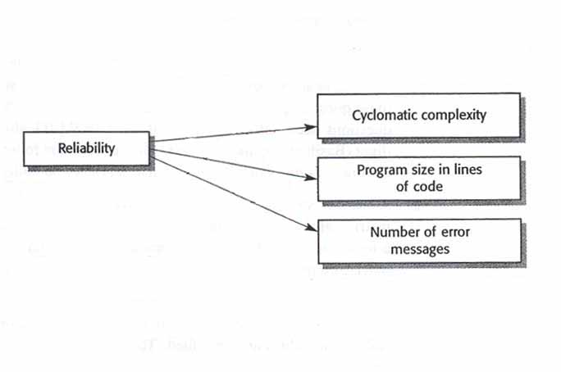
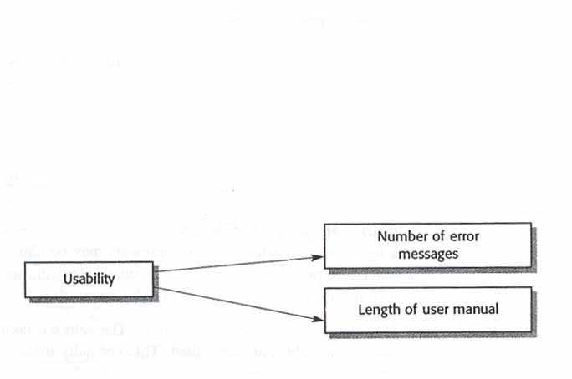
Características
Las métricas específicas que son relevantes dependen del proyecto, los objetivos del SQA y el tipo de SW que se está utilizando.
desarrollado.

Slide 46
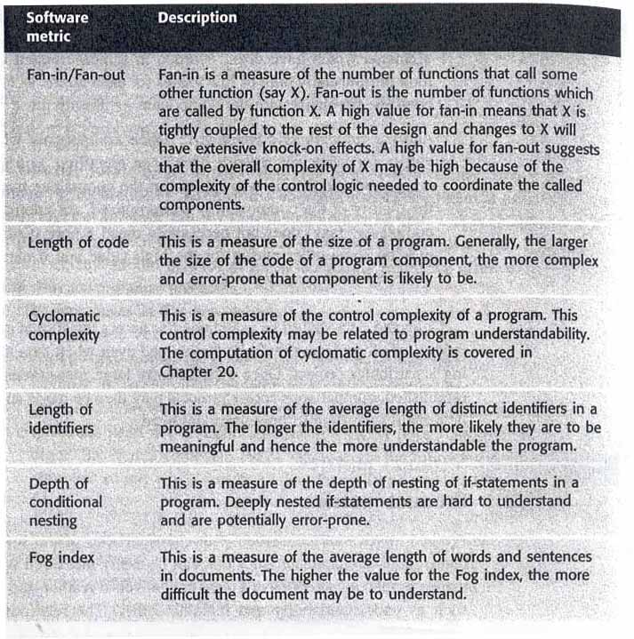
Ejemplos de métricas de software

Slide 47
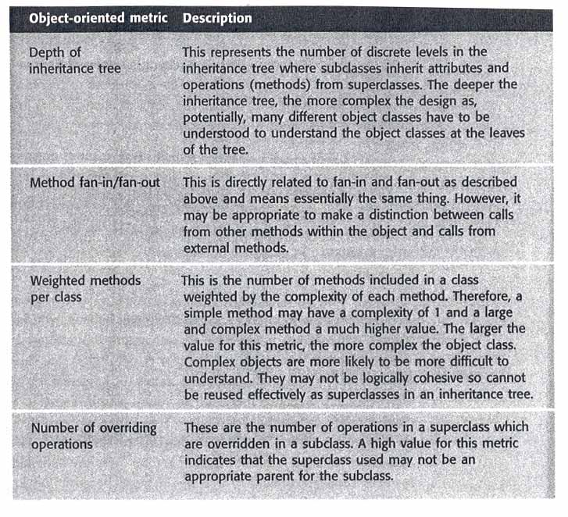
Ejemplos de métricas de software OO

Slide 48
Prevención de defectos
Prevención de defectos– establecimiento de prácticas que reduzcan la dependencia
sobre técnicas de detección de defectos para encontrar la mayoría de los errores
•Lecciones aprendidas– aprender de las experiencias de otras personas y compartir las propias con otros proyectos
•Gestión con métricas– recopilar las métricas, comprenderlas y realizar cambios en el producto o proceso en función del análisis. Las métricas deben serestandarizadoSer eficaz.
•Análisis de riesgos– identificar riesgos y oportunidades potenciales al inicio del programa y hacerles seguimiento hasta su realización.
•Congelación de la construcción– no se realizan cambios en el código durante las pruebas formales.
•Pautas para pruebas a nivel de unidad– planes y procedimientos de prueba para cada UT
•Criterios de aceptación de base– establecimiento de criterios de cierre por adelantado (es decir, no hay STR P1 en FAT TRR)

Slide 49

Control de Lectura
Revisar y responder:
https://www.researchgate.net/profile/Deepak-Khazanchi/publication/230636169_Software_Quality_Assurance/links/02e7e52b4bddcf076a000000/Software-Quality-Assurance.pdf?_tp=eyJjb250ZXh0Ijp7ImZpcnN0UGFnZSI6InB1YmxpY2F0aW9uRGlyZWN0b3J5IiwicGFnZSI6InB1YmxpY2F0aW9uIn19
Indique tres causas por las que considera que fallan los proyectos de software?
Describa que es aseguramiento de calidad de software, justifique.
El aseguramiento de calidad de software en las fases de producción, cual considera mas compleja.
PRESENTACION
Individual
Responder preguntas
Fecha: Sesión actual

Slide 50
Referencias
https://www.nist.gov/system/files/documents/2018/01/12/procedure-for-software-qa-20180101.pdf
https://www.altexsoft.com/media/2016/10/Quality-Assurance-Quality-Control-and-Testing-%E2%80%94-the-Basics-of-Software-Quality-Management-Whitepaper.pdf

Slide 51
Trabajo Parcial 2:
Aplicación de norma IEEE 730-2014
Revisar:
https://sqgne.org/presentations/2014-15/Heimann-Apr-2015.pdf
Adecuar y planificar la aplicación de la norma IEEE 730-2014, en el proyecto de trabajo parcial 1.
Determinar actividades de producto y de proceso a realizar para el aseguramiento de calidad
Indique los roles a considerar y las responsabilidades de estos.
Generar calendario de actividades e indicadores
Grupo: 05 personas
Entregable: Reporte y presentación ppt
Entrega: 08/09/2026

Slide 52

Thanks!
Do you have any questions?
jsilvaf@unsa.edu.pe

Slide 53
Calidad de Software

